Slide 1
Database and SQL

Slide 2
Database 의 종류

Slide 3
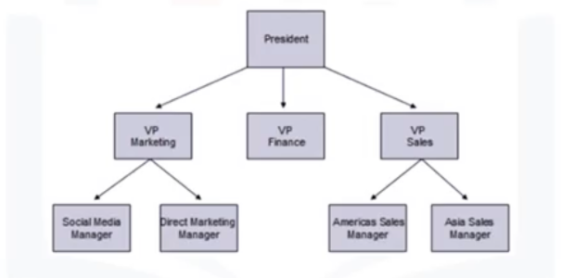
Hierarchical Model(계층형 데이터 모델)
Tree 형태의 구조
1:N 대응관계 만 존재
개체 간에는 하나의 관계만 허용

Slide 4
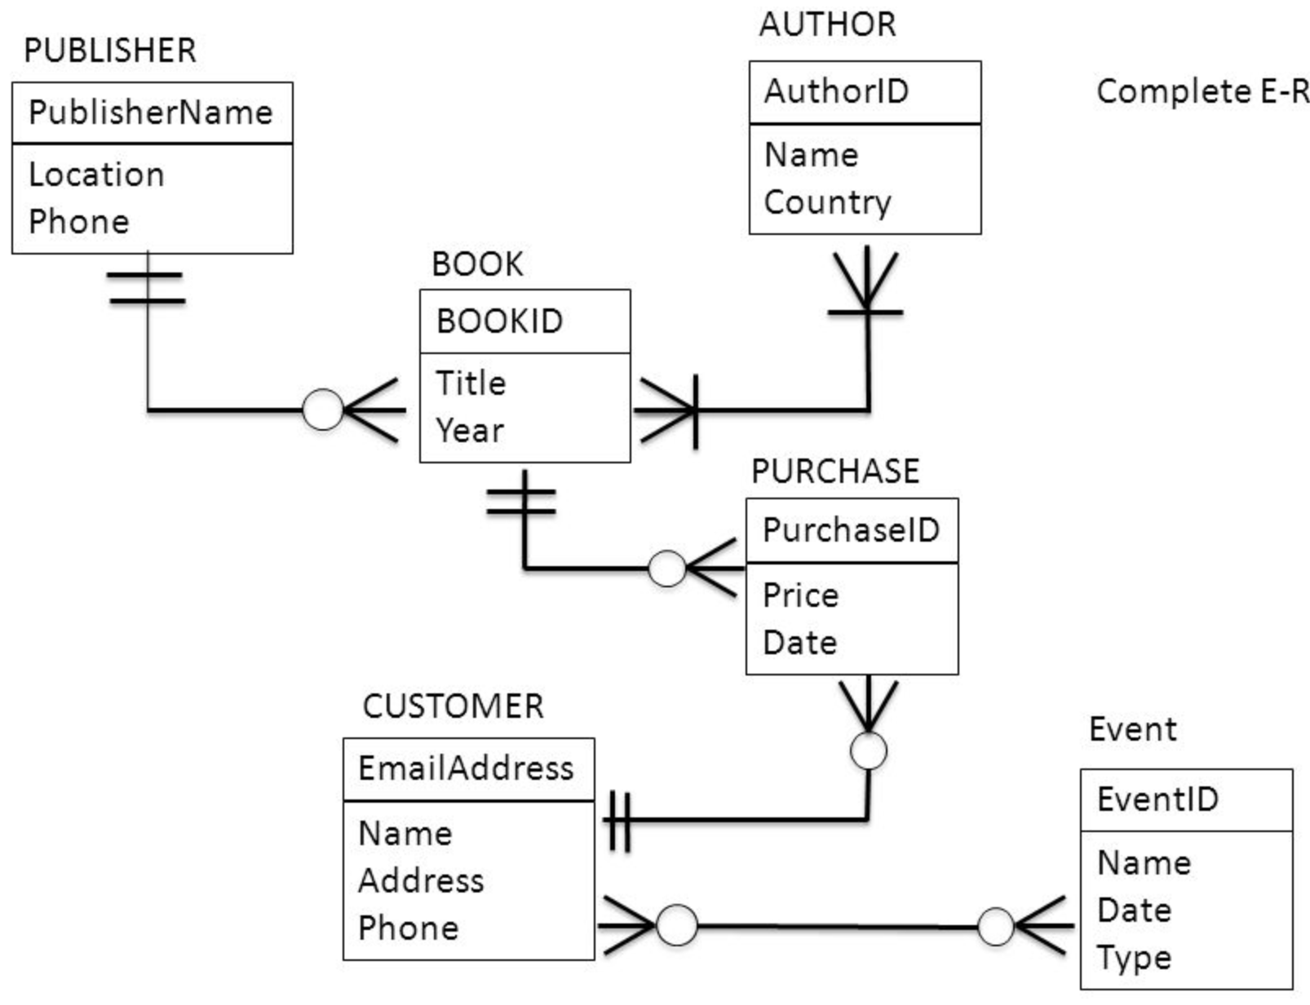
Relational Model (관계형 데이터 모델)
키를 이용하여 데이터간의 관계 표현
데이터의 논리적/물리적 독립성 보장
데이터를 Table 에 저장
E-R (Entity-Relationship) Diagram
R-DB 설계 도구
Entity : Table
Attributes : columns
Relationship : 1:1, 1:N, N:N

Slide 5
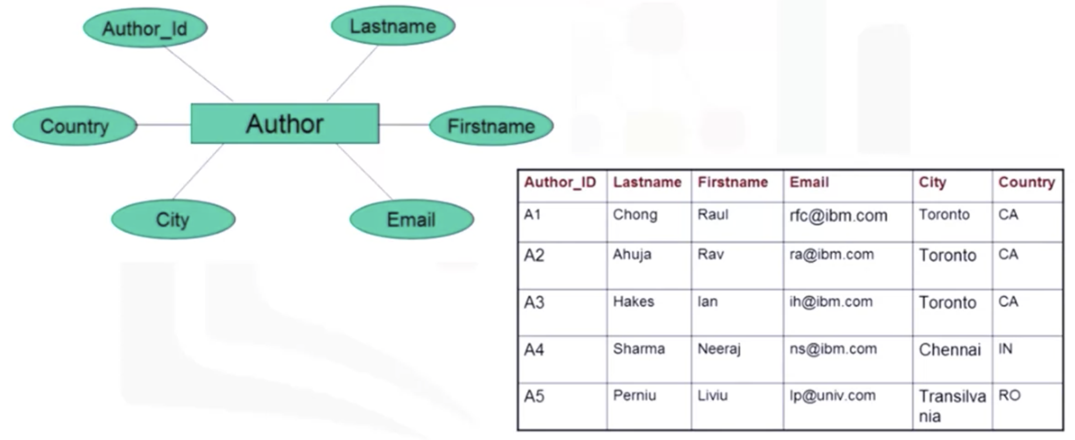
Entity Diagram
Attribute
Entity
Entity → Table
Attribute → Columns

Slide 6
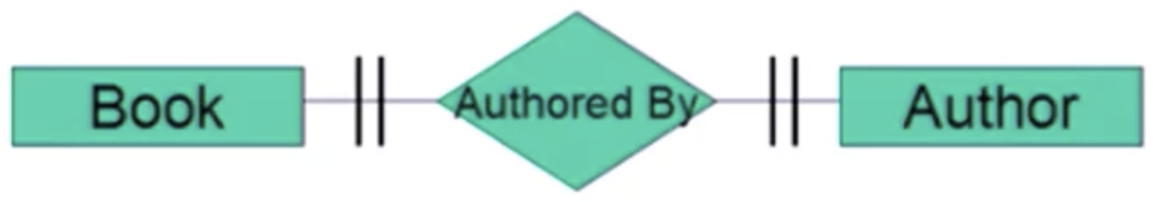
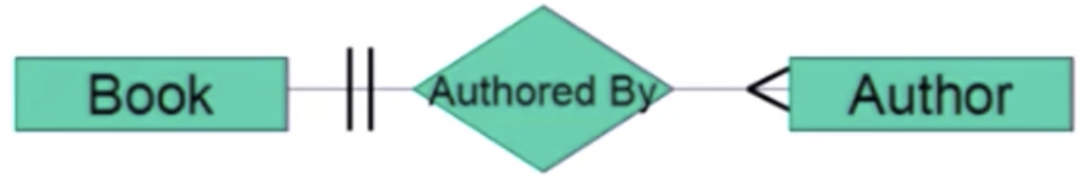
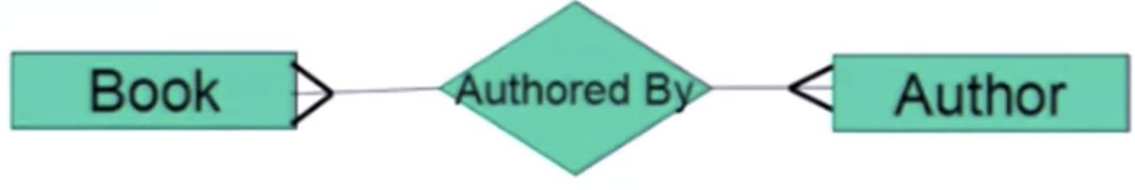
E-R (Entity-Relationship) Diagram
Relationship
Entity
Entity
One-to-One Relationship
ex) 한사람의 작가가 쓴 책
One-to-Many Relationship
ex) 여러사람의 작가가 쓴 책
Many-to-Many Relationship
ex) 여러 작가가 쓴 여러 권의 책
One
Many

Slide 7
Relational Model 중요 Concept
Degree – attribute 의 개수
Cardinality
집합(set) 의 element 개수 (사전적 의미)
low cardinality : 높은 중복도 → index 효율 낮음
high cardinality : 낮은 중복도 → index 효율 높음

Slide 8
SQL (RDBMS, 정형화된 데이터에 최적화)
No-SQL (비정형 데이터 처리에 강점)
Oracle – Oracle, 가장 많이 사용
MongoDB – document 형 DB (BSON), open source
MySQL – Sun(Oracle), open source
CouchDB – Apache, document 형 DB, open source
MariaDB –MySQL enhance, open source
Cassandra – Facebook, open source
PostgreSQL – Oracle 유사, open source
Firebase – Google Cloud, SaaS
MS-SQL – Windows server 에서만 구동
Cloudant – IBM Cloud CouchDB, SaaS
DB2 – IBM, 대기업
Sybase - SAP
SQLite – 간편, 단순, light 한 기능

Slide 9
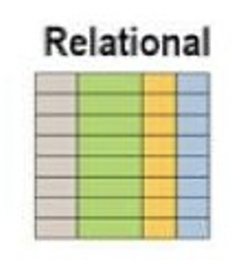
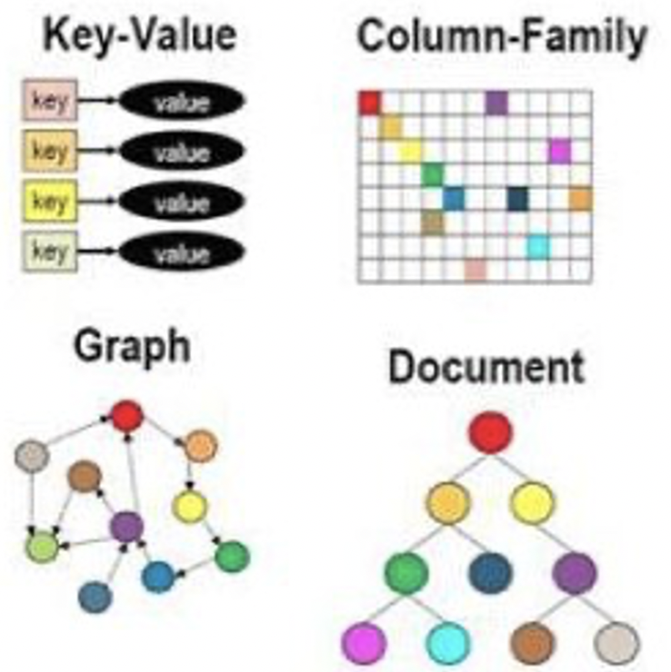
SQL vs. No-SQL DB 비교
특 성 | R-DB (SQL) | NO-SQL
속도 | Slow | Fast
신뢰성 | High | Low
일관성 (Consistency) | Good | Poor
Data Size | Medium to Large | 대용량 데이터에 최적화
가용성 | Good | Good
확장성 | Very High | High

Slide 10
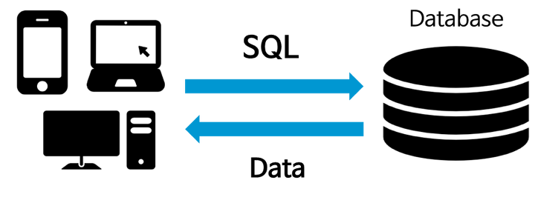
What is SQL ?
사전적 정의: Structured Query Language (구조화 질의어)
관계형 데이터베이스 관리 시스템(RDBMS)의 데이터를 관리하기 위해 설계된 특수 목적의 프로그래밍 언어.
Relational Database(관계형 데이터 베이스)
Entity 나 관계가 행과 열로 구성된 표 형식 데이타베이스

Slide 11
Basic SQL Commands
데이터 정의 언어(DDL : Data Definition Language)
Table를 정의하거나 변경 또는 삭제할 때 사용하는 언어로서, 데이터베이스 관리자나 데이터베이스 설계자가 사용 ex) CREATE
데이터 조작 언어(DML : Data Manipulation Language)
데이터베이스 사용자가 응용 프로그램이나 질의어를 통하여 저장된 데이터를 실질적으로 처리하는데 사용하는 언어 ex) SELECT, DELETE, UPDATE, INSERT

Slide 12
MySQL 주요 DDL
show databases;
create database xxx;
use xxx;
drop database xxx;
create table xxxxx (…………);
describe xxxxx;
alter table xxxxx ….;
rename table …..;
select, delete, update, insert
exit

Slide 13
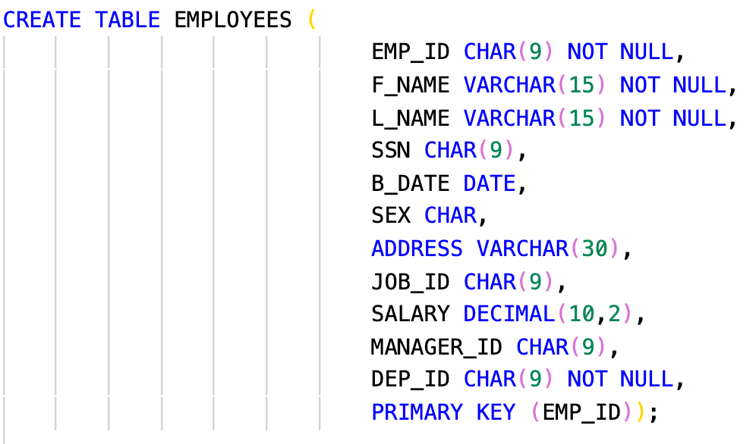
CREATE TABLE statement

Slide 14
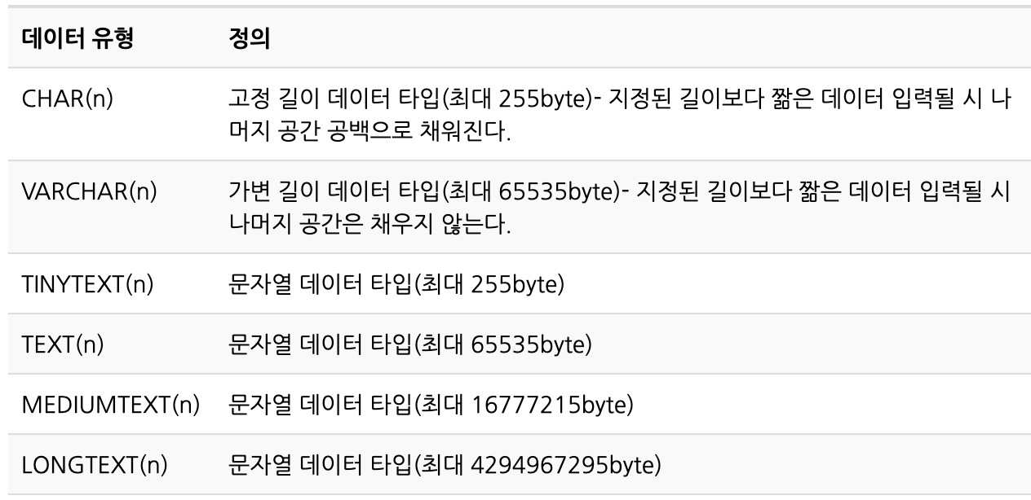
MySQL Data Type
문자형 Data Type

Slide 15
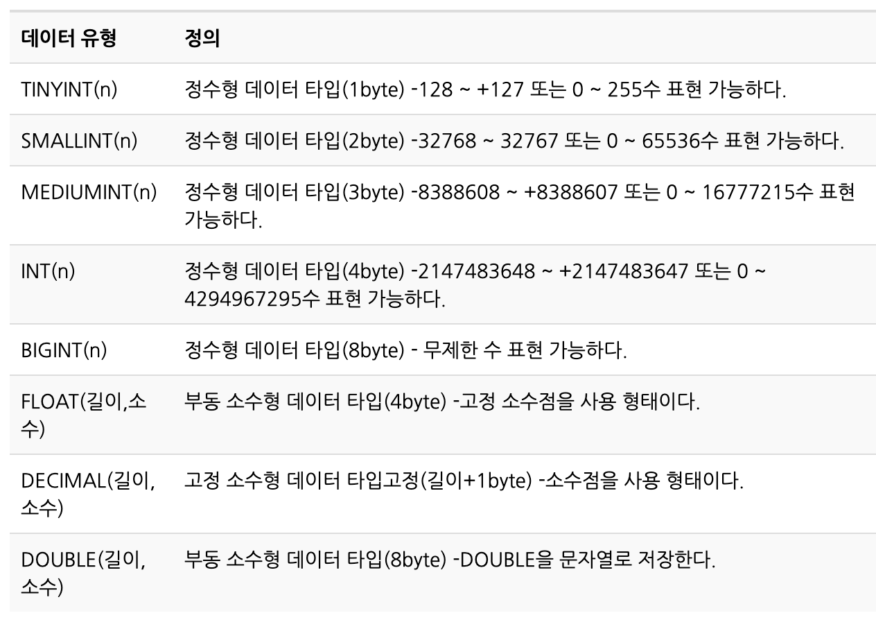
숫자형 Data Type

Slide 16
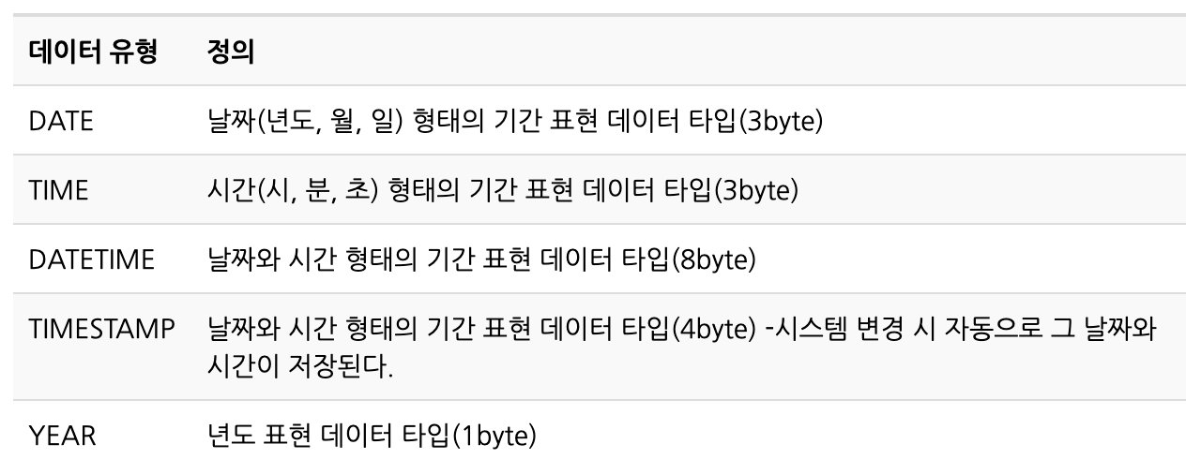
날짜형 Data Type

Slide 17
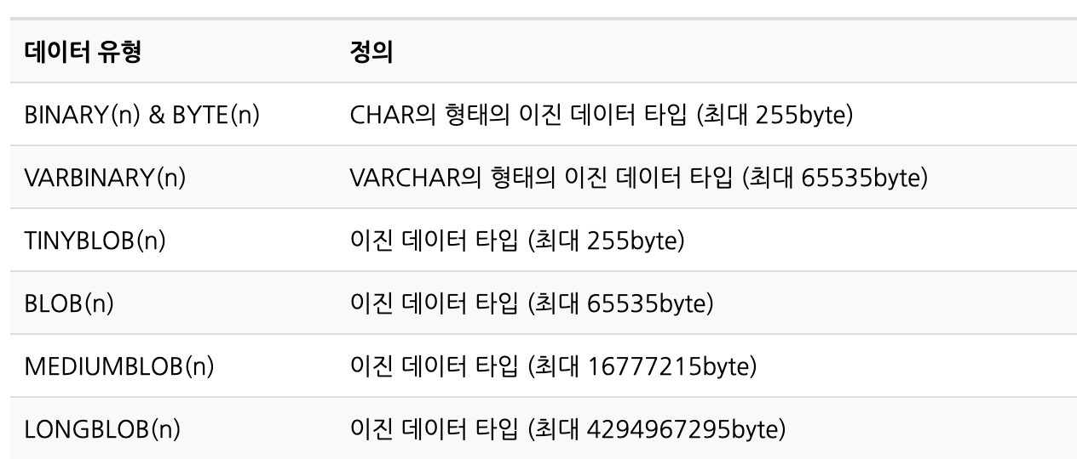
이진 Data Type

Slide 18
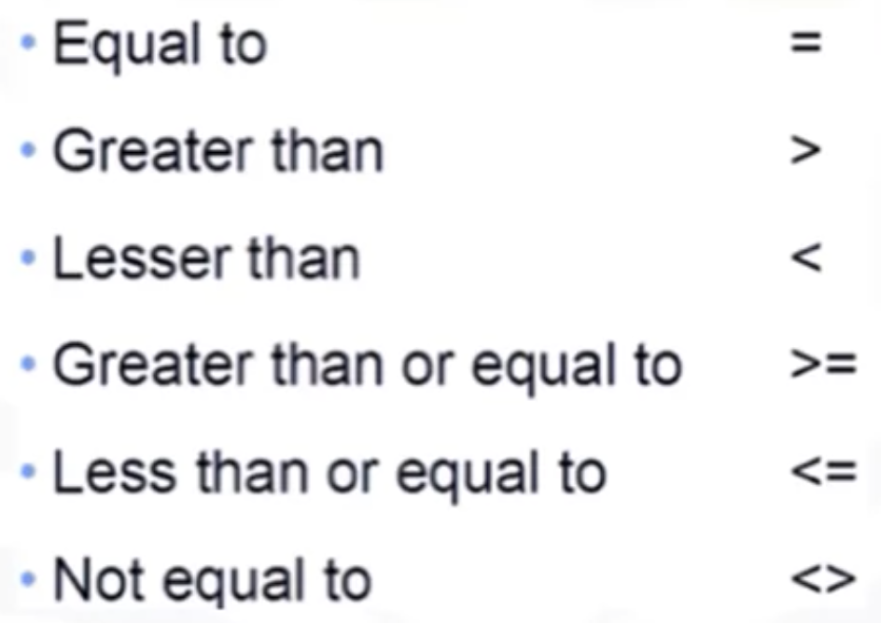
SELECT statement
SELECT * FROM table_name
SELECT column1, column2 FROM table_name WHERE predicate
SELECT book_id, price FROM book_tabl WHERE book_id = ‘B1’

Slide 19
OR 조건으로 조회
SELECT * FROM table_name WHERE column1 = ‘xx’ OR column1 = ‘yy’
SELECT * FROM table_name WHERE column1 IN (‘xx’, ‘yy’)
AND 조건으로 조회
SELECT * FROM table_name WHERE column1 = ‘xx’ AND column1 = ‘yy’
정렬하여 조회
SELECT * FROM table_name ORDER BY column1
SELECT column1 FROM table_name ORDER BY column1 DESC

Slide 20
COUNT( ), DISTINCT, LIMIT
COUNT() - built in database function. query 조건에 맞는 row 의 개수
select COUNT(COUNTRY) from MEDALS where COUNTRY='CANADA’
DISTINCT – 결과에서 중복 제거
select DISTINCT columnname from tablename
LIMIT – 조회하는 row 의 개수 제한
select * from tablename LIMIT 10

Slide 21
INSERT / UPDATE / DELETE statement
INSERT INTO table_name ([columns]) VALUES([value])
INSERT INTO author (author_id, name) VALUES (‘a1’, ‘김훈’)
UPDATE table_name SET column1 = value WHERE predicate
UPDATE author name = ‘박경리’ WHERE author_id = ‘a1’
DELETE table WHERE predicate
DELETE author WHERE author_id = ‘a1’

Slide 22
Advanced SELECT
String Pattern 사용
SELECT name FROM author WHERE name like ‘R%’ → R 로 시작하는 모든 name query
Range 지정
SELECT title, page FROM book where page >= 10 and page <= 50
SELECT title, page FROM book where page between 10 and 50
Group By 조회
SELECT column1, count(column1) AS count FROM table_name GROUP BY column1
SELECT column1, count(column1) FROM table_name GROUP BY column1
HAVING (condition)

Slide 23
Practice1 : Database 생성, Data Uploading
MySQL Workbench 사용
Table 생성
5 개 Table (EMPLOYEES, JOB_HISTORY, JOBS, DEPARTMENTS, LOCATIONS)
Practice1_Script_Create_Tables.sql 실행
CSV Data Upload to Tables

Slide 24
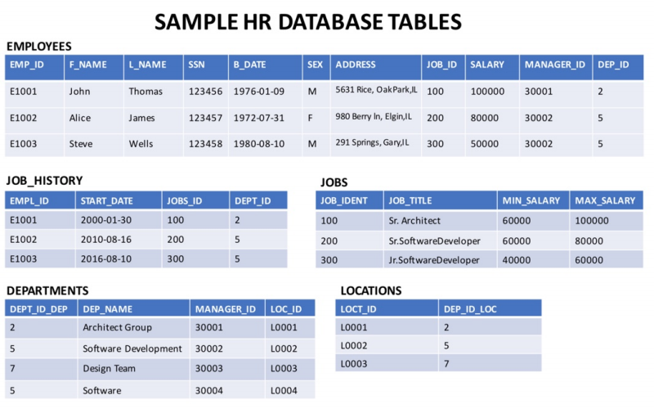

Slide 25
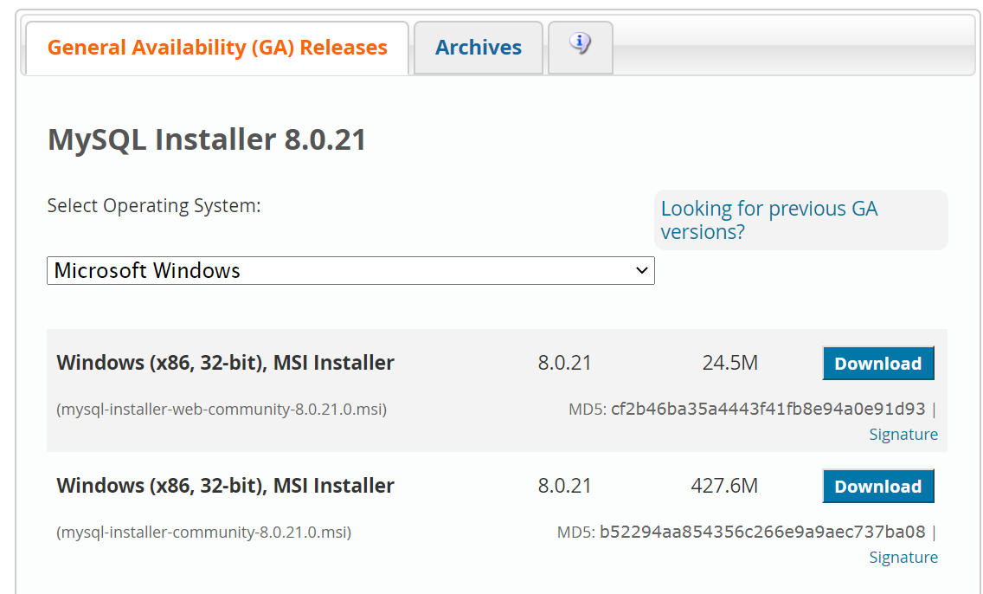
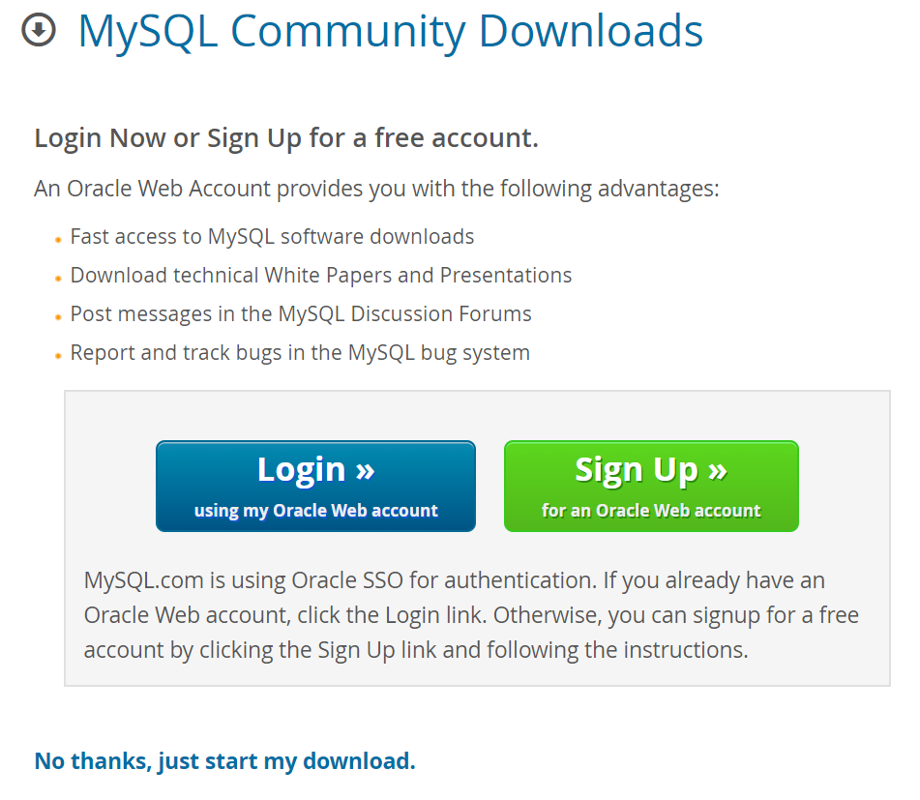
MySQL 설치
https://dev.mysql.com/downloads/mysql/

Slide 26
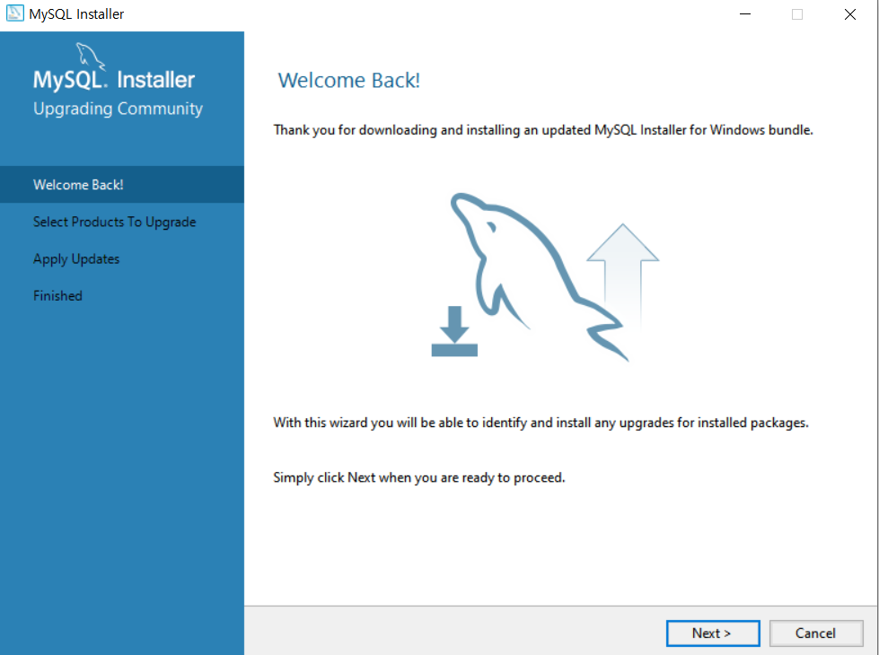
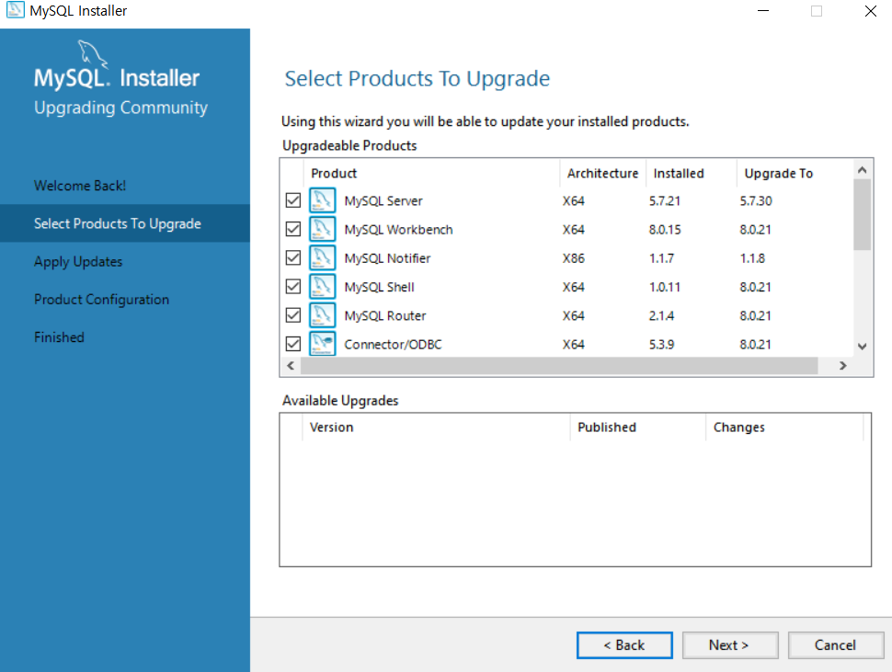
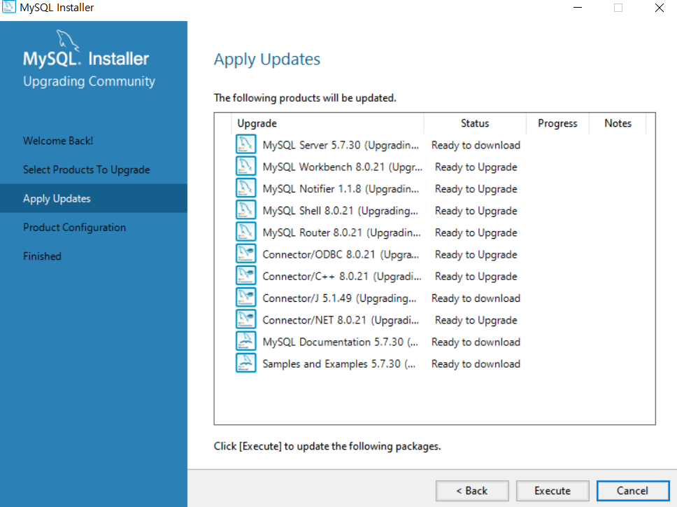
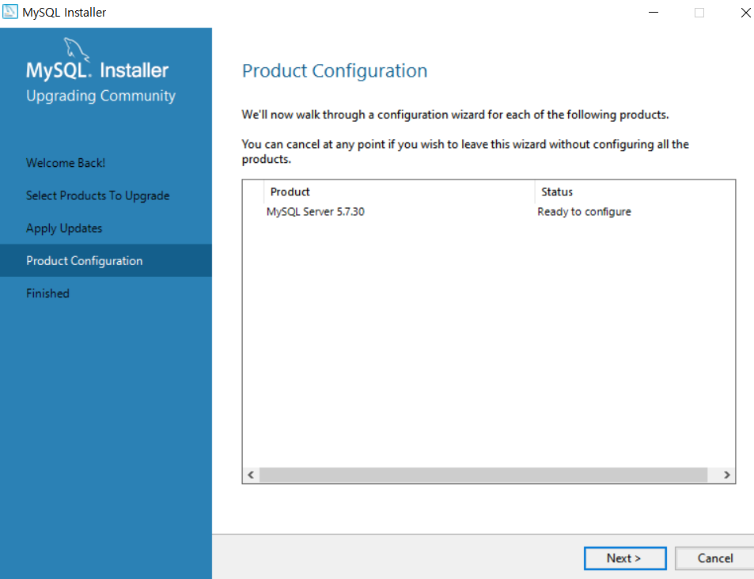

Slide 27
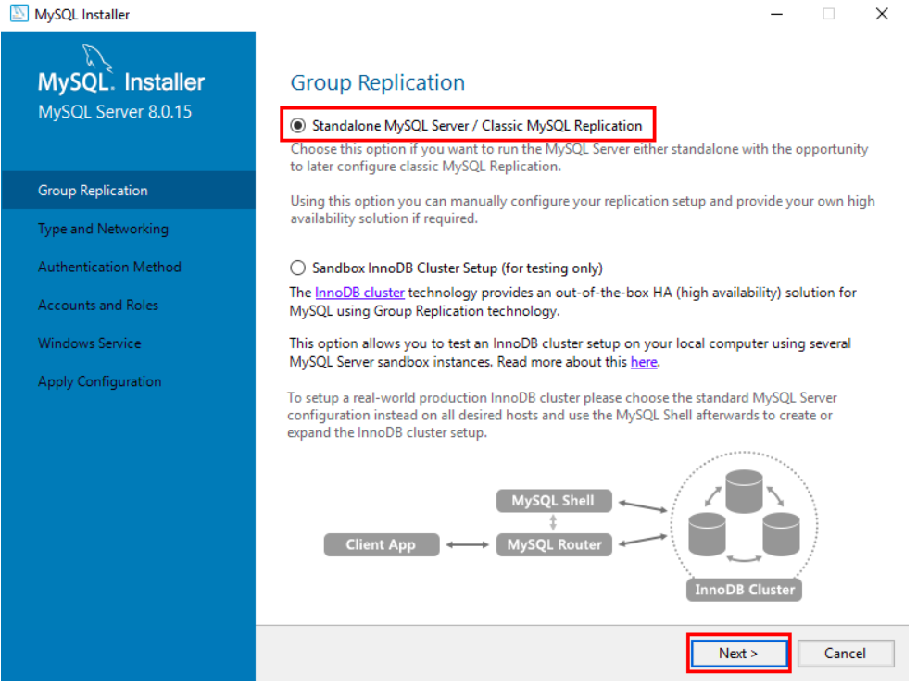
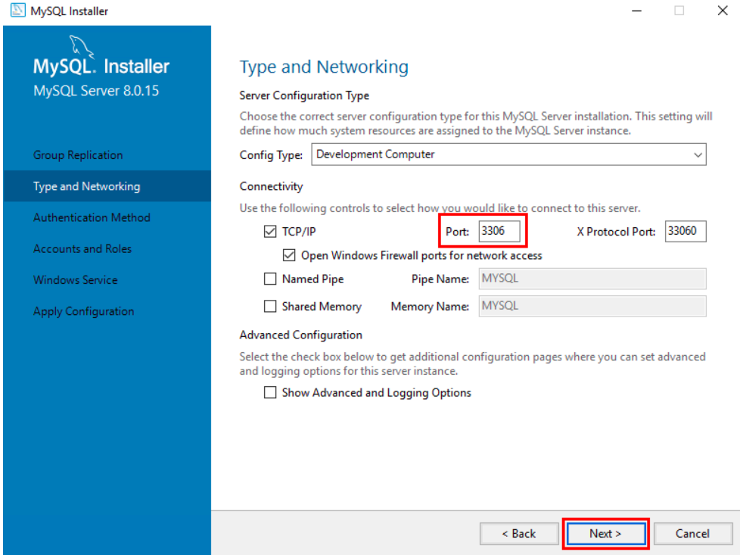
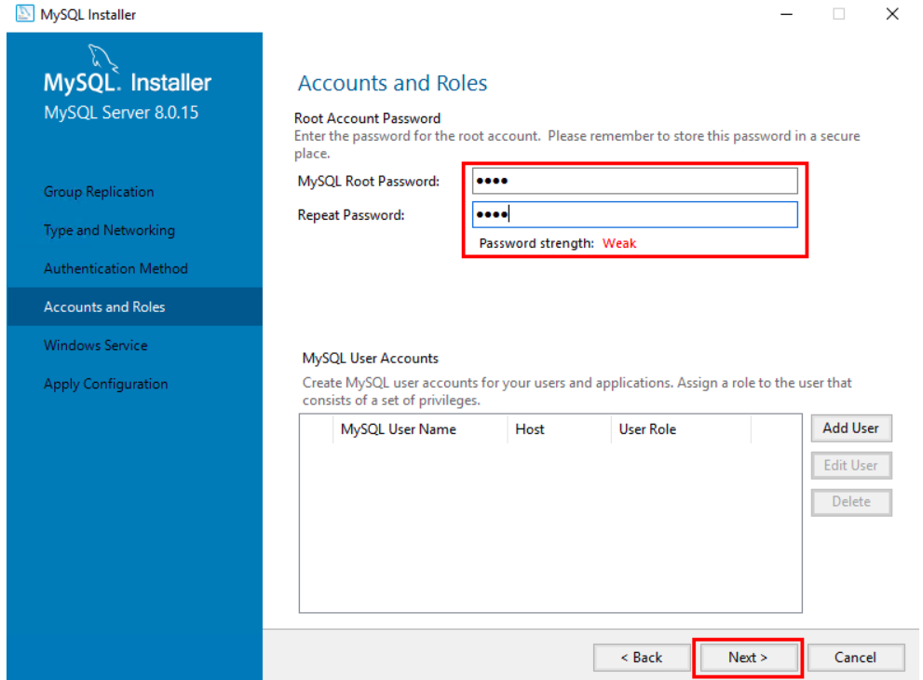
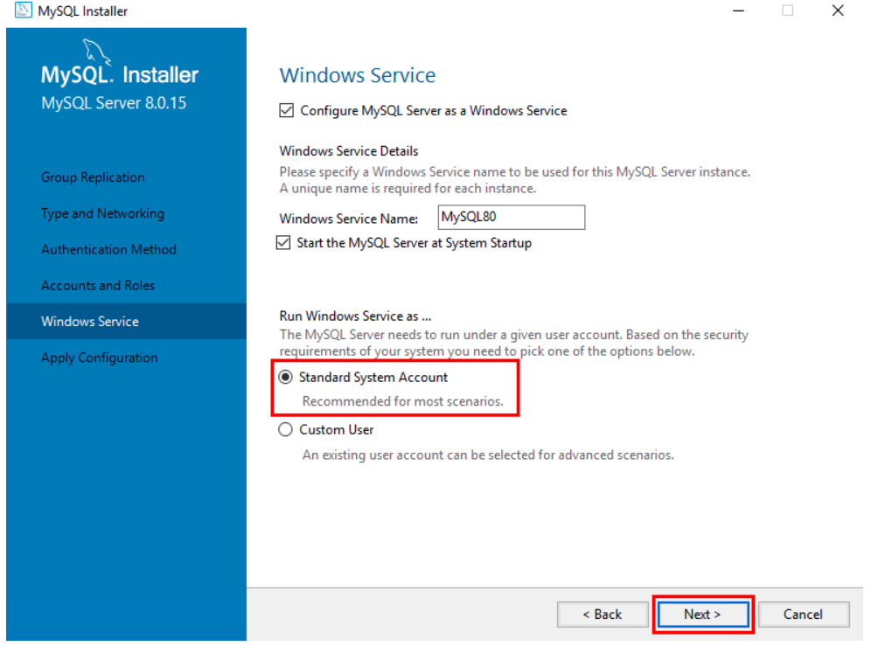

Slide 28
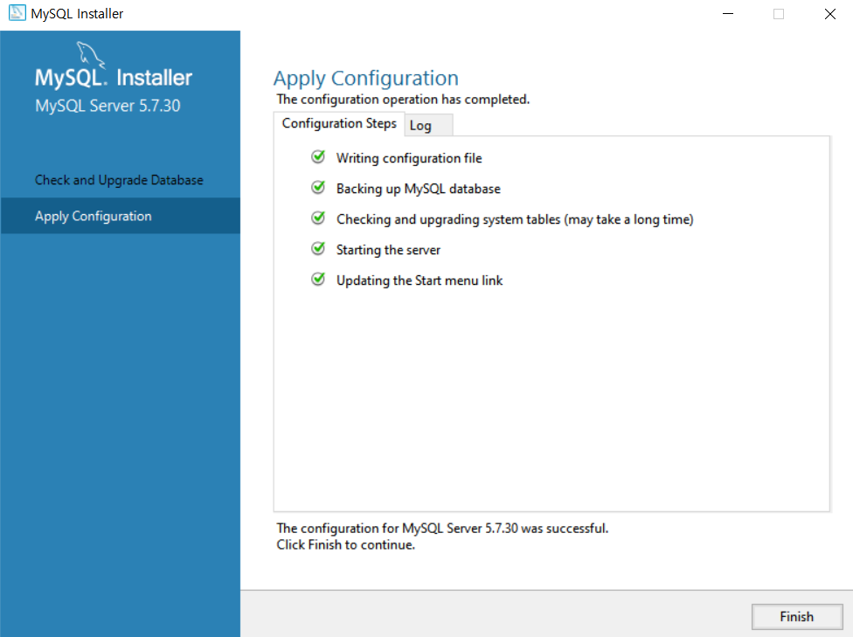
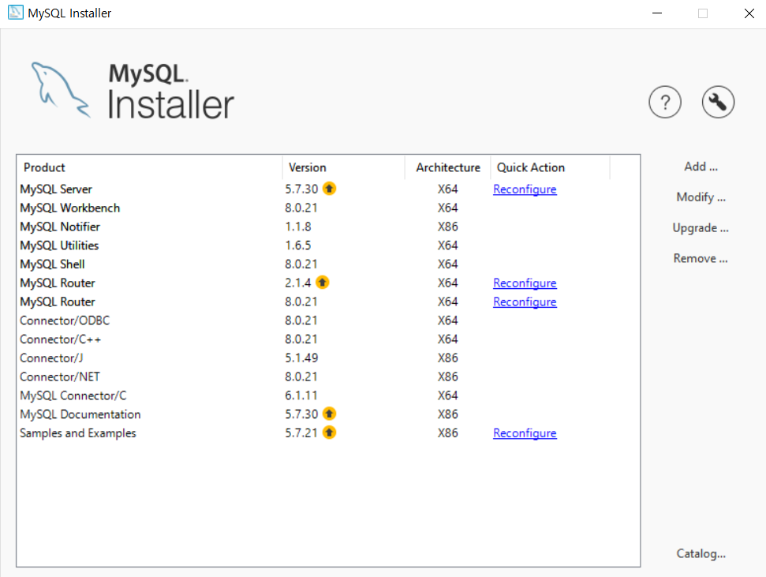
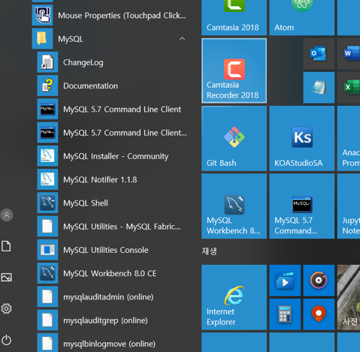
MySQL Command Line Client 실행

Slide 29
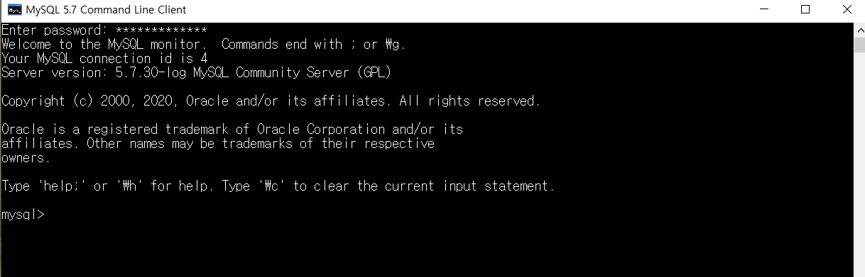
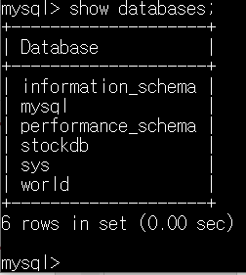
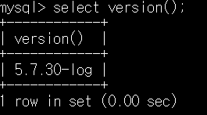
> show databases;
> show version();

Slide 30
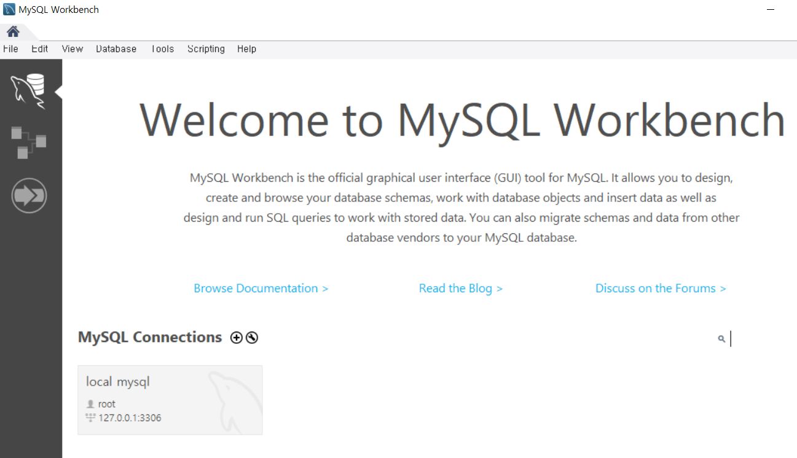
MySQL Workbench

Slide 31
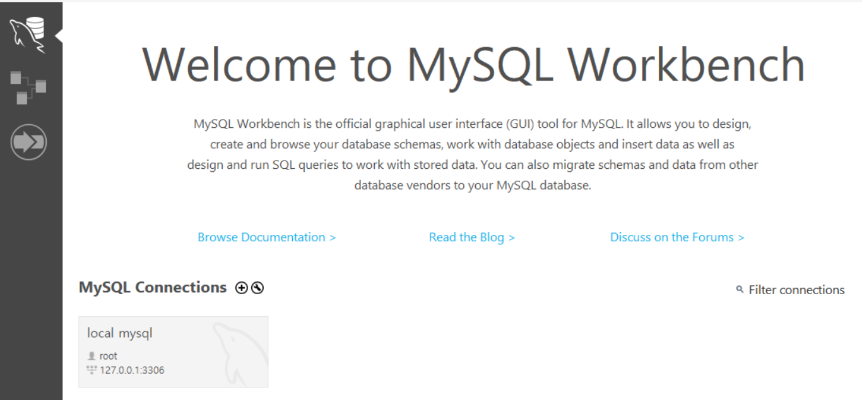
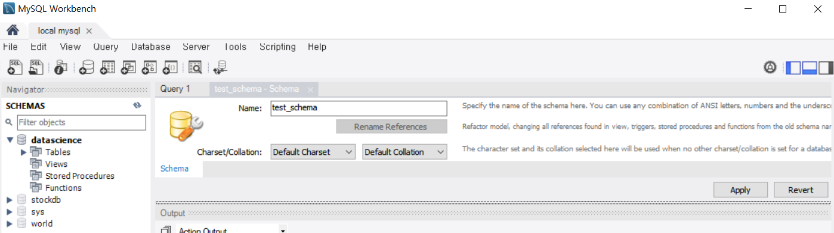
New DB 생성
Create new schema

Slide 32
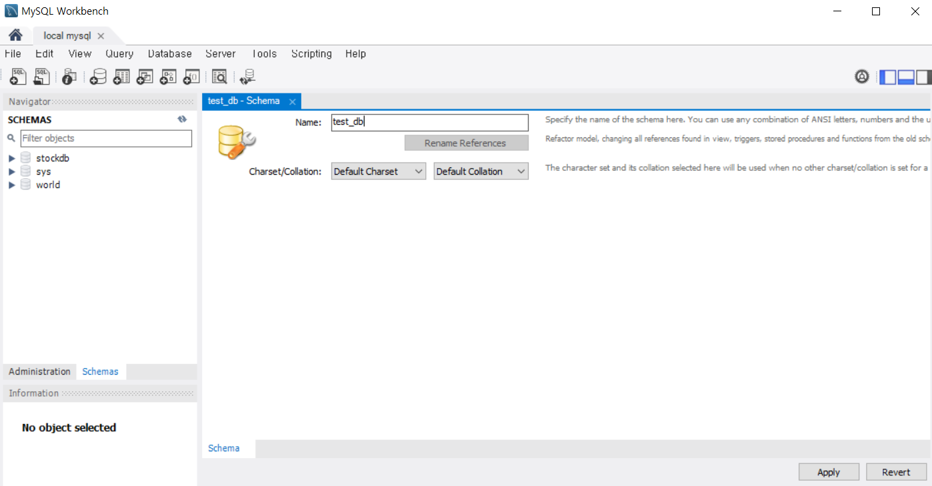
생성할 DB 명을 입력하고 Apply 를 click 한다

Slide 33
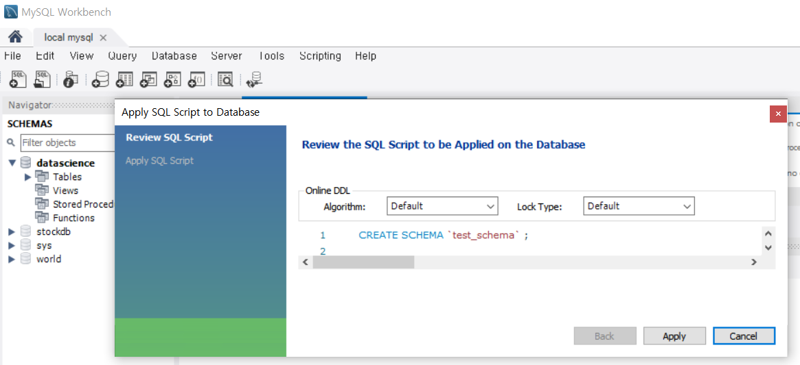
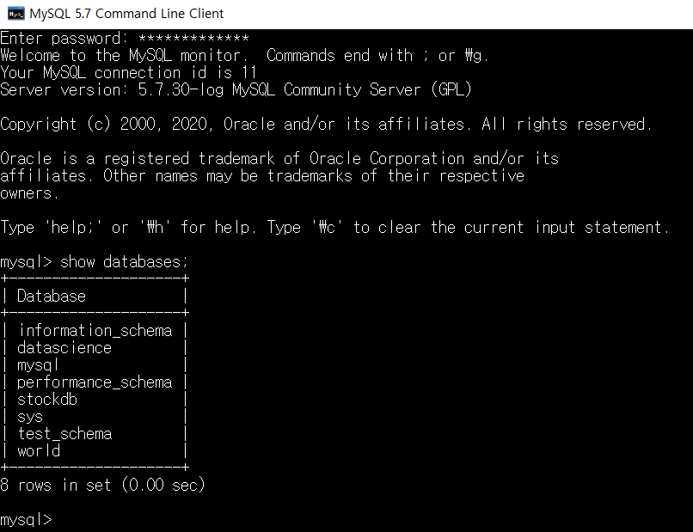
MySQL CLI 에서 schema 생성 확인
>show databases;

Slide 34
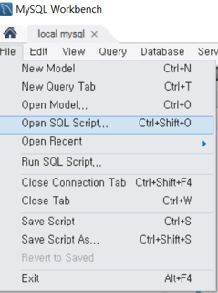
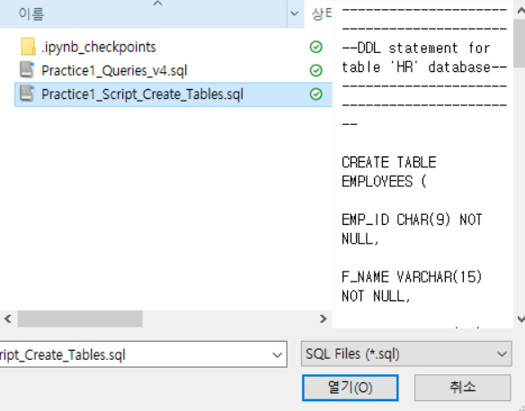
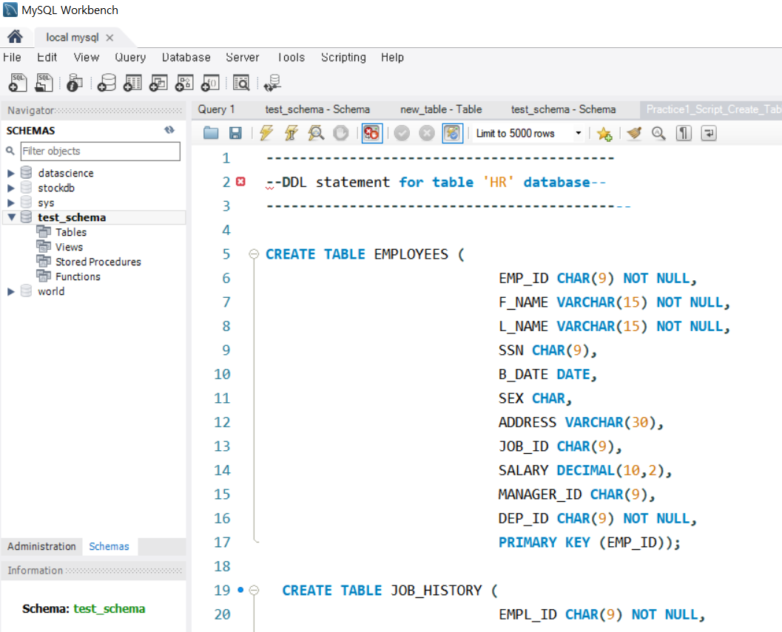
SQL script 를 Load → Practice1_Script_Create_Tables.sql

Slide 35
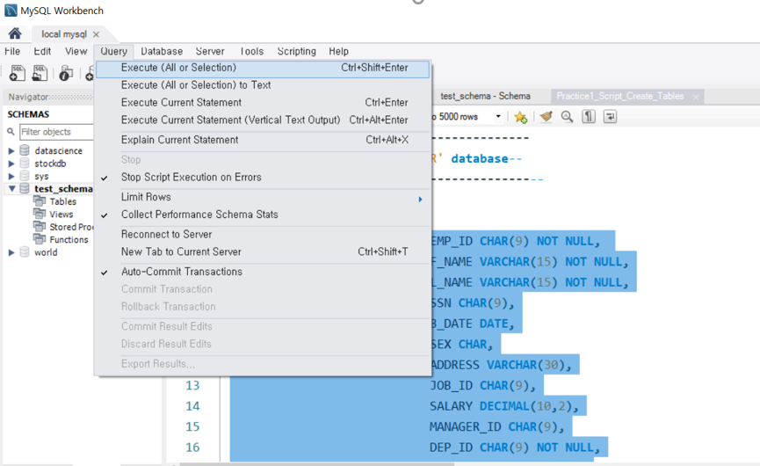
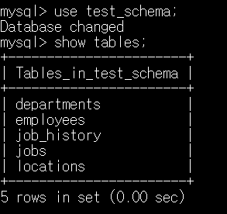
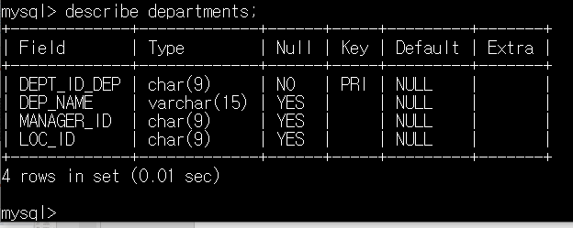
SQL script 실행
MySQL CLI 에서 schema 생성 확인
>show tables;
>describe <table-name>;

Slide 36
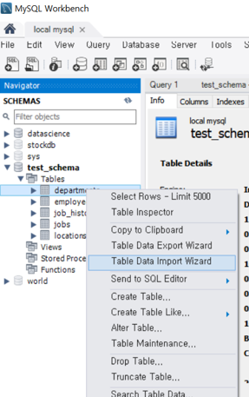
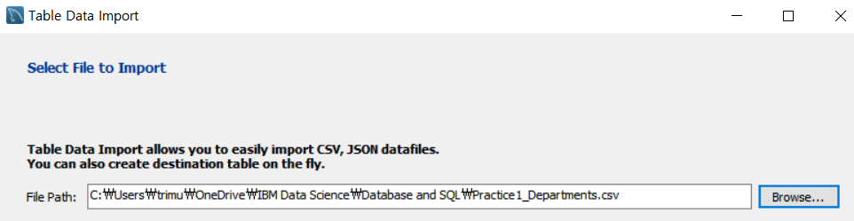
Data Upload
Upload 할 file 선택

Slide 37
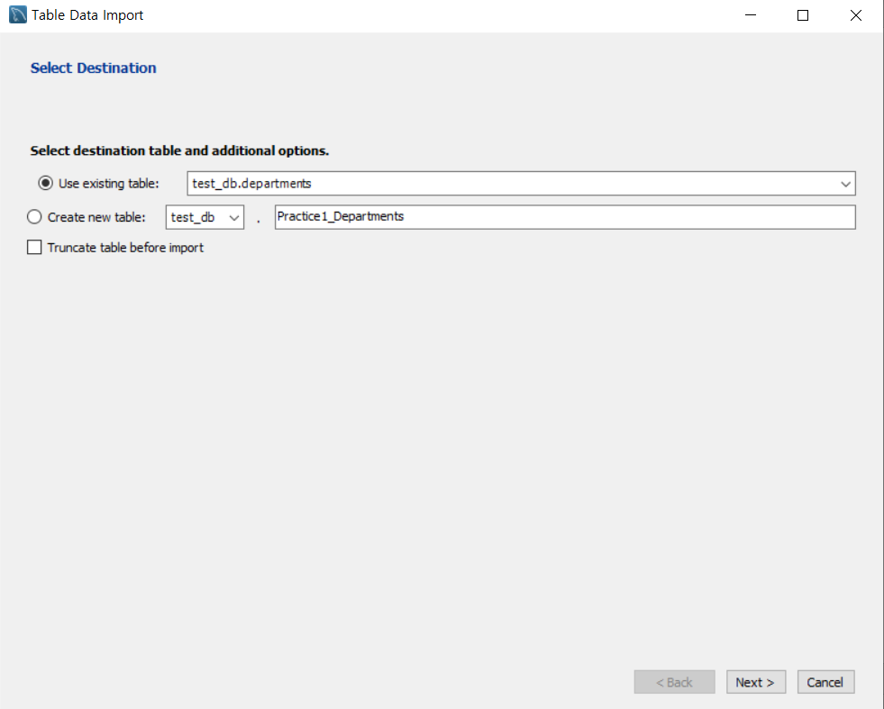
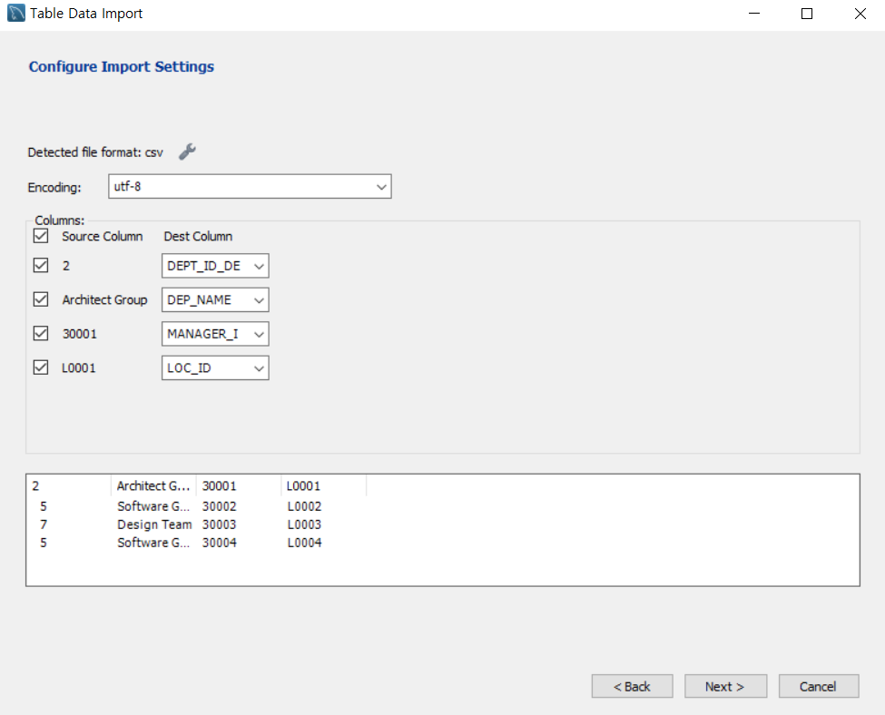
Source Data 의 column 과
Target Table 의 column 이
match 되는지 확인
csv source data
Upload 대상 Table 이 맞는지 확인

Slide 38
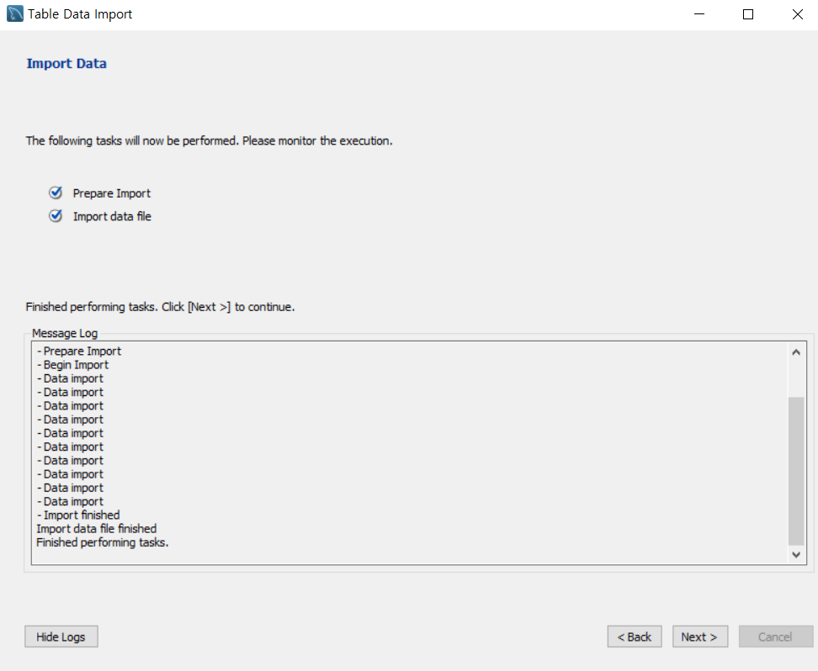
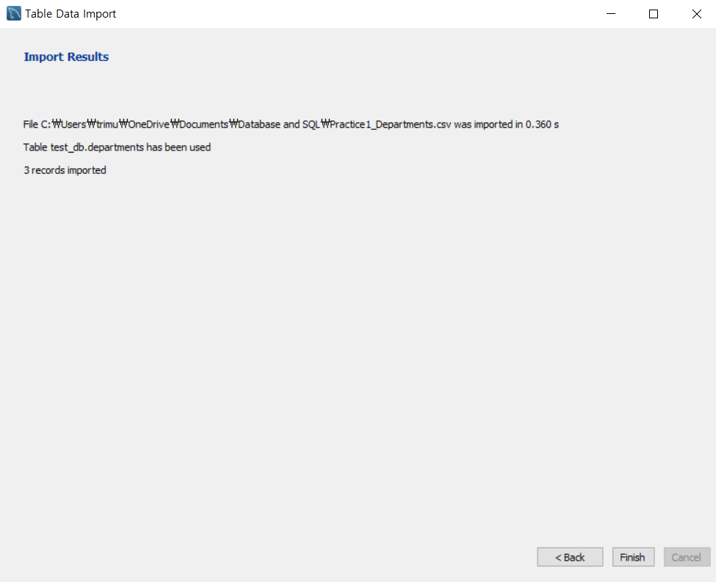
Next Click
Finish Click

Slide 39

5 개의 Table 을 모두 동일한 요령으로 Upload
CLI 에서 upload 된 data 내용 확인

Slide 40




date format error 발생할 경우
VS Code 에서 Regex 를 이용하여 mm/dd/yyyy 를 yyyy-mm-dd 로 변경
(\d{2})/(\d{2})/(\d{4})
$3-$1-$2

Slide 41
HR Database 에 대한 Query 실습
Query 1 – address 가 `Elgin,IL` 에 있는 모든 employee 검색
Query 2 – 1970 년대에 태어난 모든 employee 검색
Query 3 – salary 가 60000 에서 70000 사이인 5 번 department 의 모든 employee 검색
Query 4 – department ID 순으로 정렬된 employee list
Query 5 - department ID 역순으로 정렬되고 각 department 내에서는 last name 알파벳 역순으로 정렬된 employee list
Query 6 – 각 department ID 별로 employee 수를 검색
Query 7 – 각 department 의 employee 숫자와 해당 부서의 평균 employee salary 를 평균 salary 순으로 검색

Slide 42



Query 1
Query 2
Query 3

Slide 43


Query 4
Query 5

Slide 44


Query 6
Query 7

Slide 45
JOIN

Slide 46

Primary / Foreign Key
student
Student table 에서
courseName 중복 제거
course
student.courseId = course.courseId

Slide 47


Inner Join / Outer Join
Inner Join – 가장 일반적인 join
ex) select B.BORROWER_ID, B.LASTNAME, B.COUNTRY, L.BORROWER_ID, L.LOAN_DATE from BORROWER B, inner join LOAN L on B.BORROWER_ID = L.BORROWER_ID

Slide 48


Inner Join of 3 Tables
ex) select B.LASTNAME, L.COPY_ID, C.STATUS from BORROWER B inner join LOAN L on B.BORROWER_ID, L.BORROWER_ID inner join COPY C on L.COPY_ID, C.COPY_ID

Slide 49






Inner Join / Outer Join
Outer Join
Left (Outer) Join
Right (Outer) Join
Union
UNION (중복제거)
UNION ALL (중복포함)

Slide 50

Left (Outer) Join
Left Table 전체 row 와 조건에 맞는 right Table row
ex) select B.BORROWER_ID, B.LASTNAME, B.COUNTRY, L.BORROWER_ID, L.LOAN_DATE from BORROWER B left join LOAN L on B.BORROWER_ID = L.BORROWER_ID
from LOAN Table
from BORROWER Table

Slide 51

Right (Outer) Join
Right Table 전체 row 와 조건에 맞는 left Table row
ex) select B.BORROWER_ID, B.LASTNAME, B.COUNTRY, L.BORROWER_ID, L.LOAN_DATE from BORROWER B right join LOAN L on B.BORROWER_ID = L.BORROWER_ID
NULL NULL NULL D11 11/24/2010

Slide 52
Practice2 : Join Operation
Query 1 – department number 5 의 모든 employee 의 name 과 job start date 를 조회 (EMPLOYEES table 을 left table 로, JOB_HISTORY table 을 right table 로 사용하는 inner join)
Query 2 – department number 5 의 모든 employee 의 name, job start date, Job Title 을 조회 (EMPLOYEES, JOB_HISTORY, Jobs 3 개 table 을 사용하는 inner join)
Query 3 – EMPLOYEES 와 DEPARTMENT TABLE 을 Left Outer Join 하여 모든 employee 의 employee id, last name, department id, department name 를 조회 (EMPLOYEES table 을 left table 로, JOB_HISTORY table 을 right table 로 사용)

Slide 53

Query 4 – Query 3 에서 1980 년 이전 태어난 employee 만 조회하는 조건 추가

Slide 54




Query 1
Query 2

Slide 55



Query 3
Query 4

Slide 56
Constraints of Database (무결성 제약조건)
Entity Integrity Constraint (개체의 무결성)
- Primary key 는 null 값을 가질 수 없다.
Referential Integrity Constraint (참조의 무결성)
- Foreign Key 는 null 이거나 참조하는 Primary Key 와 동일해야 한다.
Domain Constraint (허용되는 값의 무결성)
- column 과 무관한 값이 들어가면 안된다.
Null Constraint (Null 값이 들어올 수 없다.)

Slide 57
Built-in functions
select SUM(SALEPRICE) as SUM_OF_SALEPRICE from PETSALE
select MAX(QUANTITY) from PETSALE
select AVG(SALEPRICE) from PETSALE
select ROUND(SALEPRICE) from PETSALE
select LENGTH(ANIMAL) from PETSALE

Slide 58
Python SQL API

Slide 59

What is SQL API ?

Slide 60
Python DB APIs
Connection Objects
Database Connection :
cursor() - returns a new cursor object using the connection.
commit() - commit any pending transaction to the database
rollback() - causes the database to roll back to the start of any pending transaction
close() - close a database connection
Manage Transactions
Cursor Objects
Database Queries

Slide 61

cursor methods
callproc()
execute()
executemany()
fetchone()
fetchmany()
fetchall()
nextset()
Analyze()
close()

Slide 62

Python Programming Code
pymysql 설치 : pip install pymysql
Connection object 생성
Connect method 를 사용하여 데이터베이스에 연결
Connect method는 연결 객체를 반환
연결 객체에 대한 커서 객체 생성

Slide 63


커서는 쿼리를 실행하고 결과를 가져오는 데 사용
모듈 종료 시 Connection을 Close 하여 자원을 차지하지 않도록 한다.

Slide 64

Pandas DataFrame 변환

Slide 65
* Employee table 에 foreign key 추가
alter table employees add foreign key (DEP_ID) references DEPARTMENTS(DEPT_ID_DEP);

